Slide 1
DevOps
PILE DE MONITORING AVEC ELASTIC

Slide 2



Les Membres
Romain Molina
Dimitri Romano
François BONNIN
Issus de trois formations différentes, nous avons choisies de nous mettre ensemble et de développer nos compétences à travers un projet commun.

Slide 3
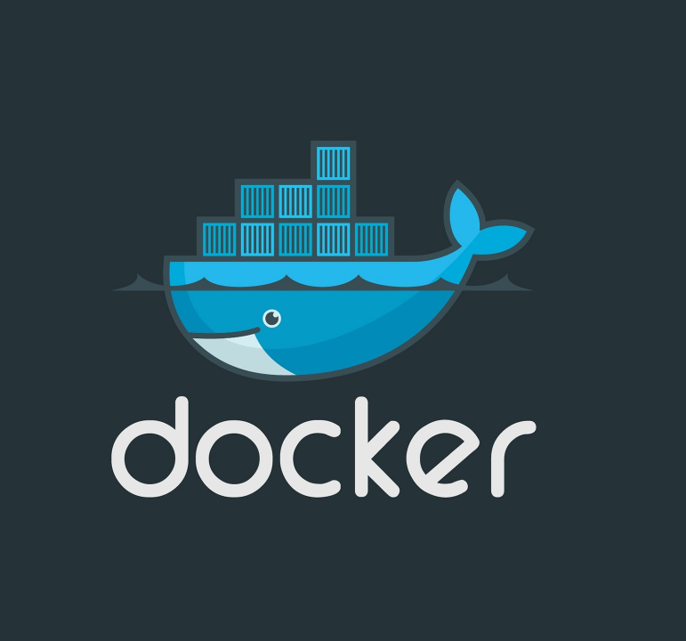
Utilisation de DOCKER
DOCKER :
Docker est une technologie de virtualisation qui permet de créer, déployer et démarrer des applications facilement en utilisant des conteneurs de logiciels ou services.
AVANTAGES :
Flexible
Sécuriser
Léger
Portable
Notes:
Docker utilise des conteneurs afin de fonctionner.
Un conteneur est un regroupement d’un logiciel et de toutes ses dépendances empaquetés au même endroit.
On peut donc lancer nos applications quelque soit l’environnement d’exécution, de manière stable et rapide.
Dépendances : librairies, code source, fichiers de configuration, etc…
Inconvénients :
Il peut être difficile de gérer de façon efficiente un grand nombre de containers simultanément.
De plus, la sécurité être un problème : Les containers sont isolés, mais partagent le même système d’exploitation.
De fait, une attaque ou une faille de sécurité sur l’OS peut compromettre tous les containers. Pour minimiser ce risque, certaines entreprises exécutent leurs containers au sein d’une machine virtuelle.

Slide 4



Les outils principaux
Elasticsearch
Kibana
Filebeat
Logiciel libre qui permet de centraliser, indexer, rechercher et visualiser des données.
Il permet de mettre en forme les données dans des tableaux de bord interactifs
Il surveille les fichiers ou emplacements de logs, collecte les événements et les transmet à Elasticsearch
Notes:
ElasticSearch a été créé en 2012. Publié sous licence Apache et basé sur Lucene, Elasticsearch rend possible la recherche sur absolument tout type de document. Il s’agit du serveur de recherche le plus populaire.
Kibana est un outil open source de visualisation de données pour le moteur d’indexation ElasticSearch.
Filebeat est un expéditeur léger qui permet de transmettre et de centraliser les données de logs. Installé en tant qu'agent sur vos serveurs, Filebeat surveille les fichiers ou emplacements de journaux que vous spécifiez, collecte les événements de journaux et les transmet à Elasticsearch ou Logstash pour indexation.

Slide 5




Les étapes
L’ENVIRONNEMENT
DOCKER-COMPOSE
L’INTERFACE
LA VISUALISATION
Mise en place de l’infrastructure
Configuration des fichiers d’installations
Affichage et accès à l’interface Kibana
Affichage des données dans l’interface
Notes:
Environnement :
Docker-compose :
Accès à l’interface :
Visualisation des données :

Slide 6
1
L’ENVIRONNEMENT
INSTALLATION DE L’INFRASTRUCTURE

Slide 7




Slide 8
2
DOCKER-COMPOSE
LES FICHIERS D’INSTALLATIONS

Slide 9
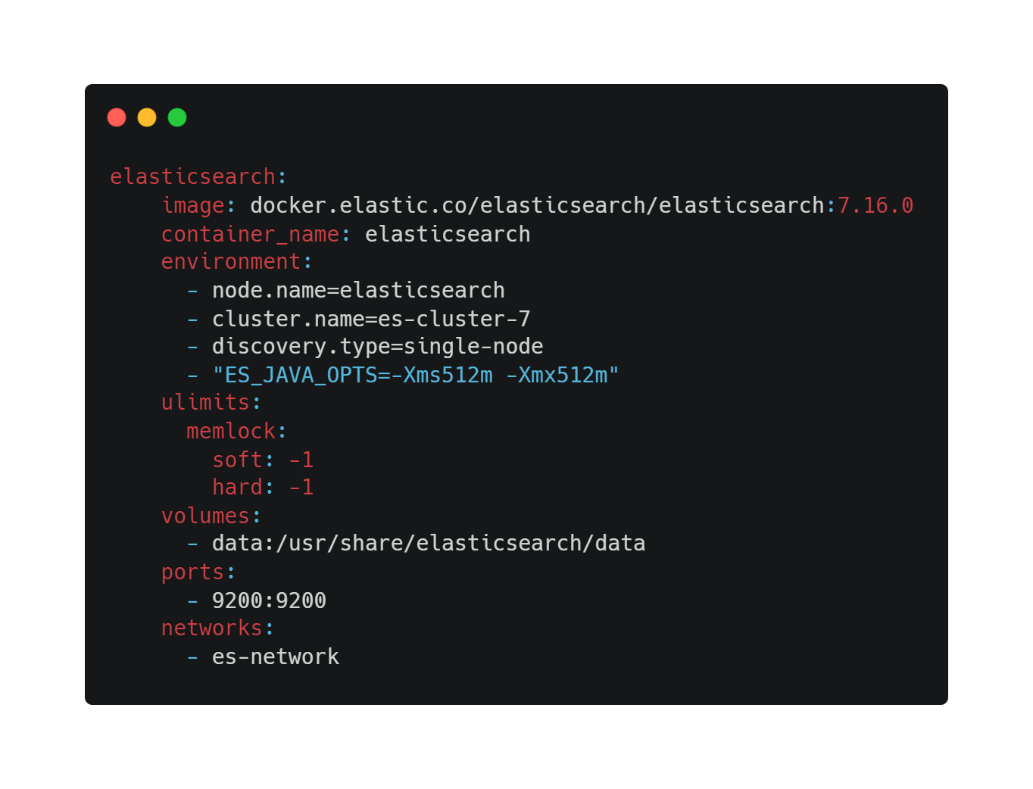
Les différents services
Elasticsearch

Slide 10
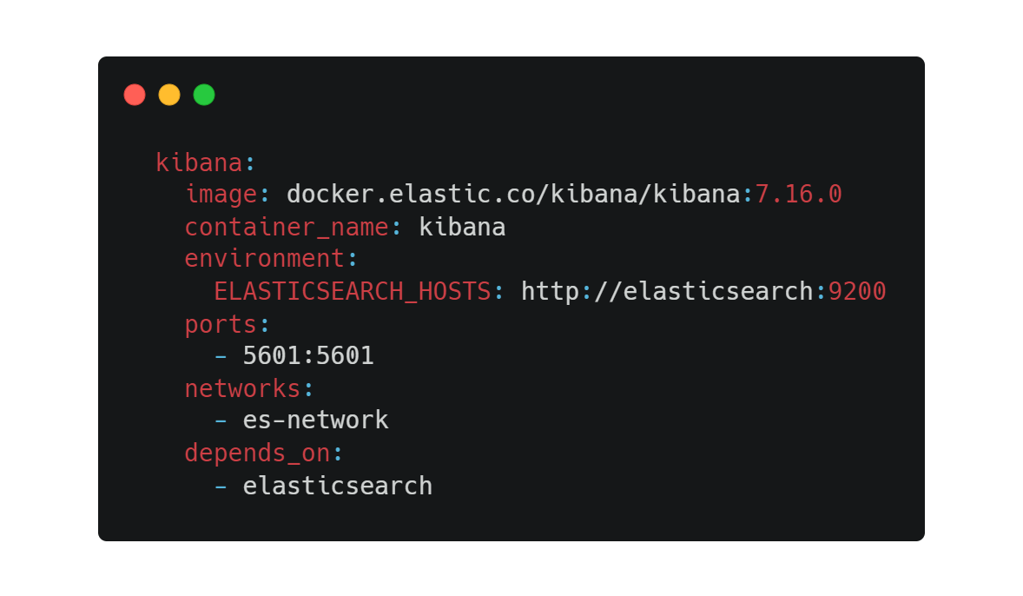
Les différents services
Kibana

Slide 11
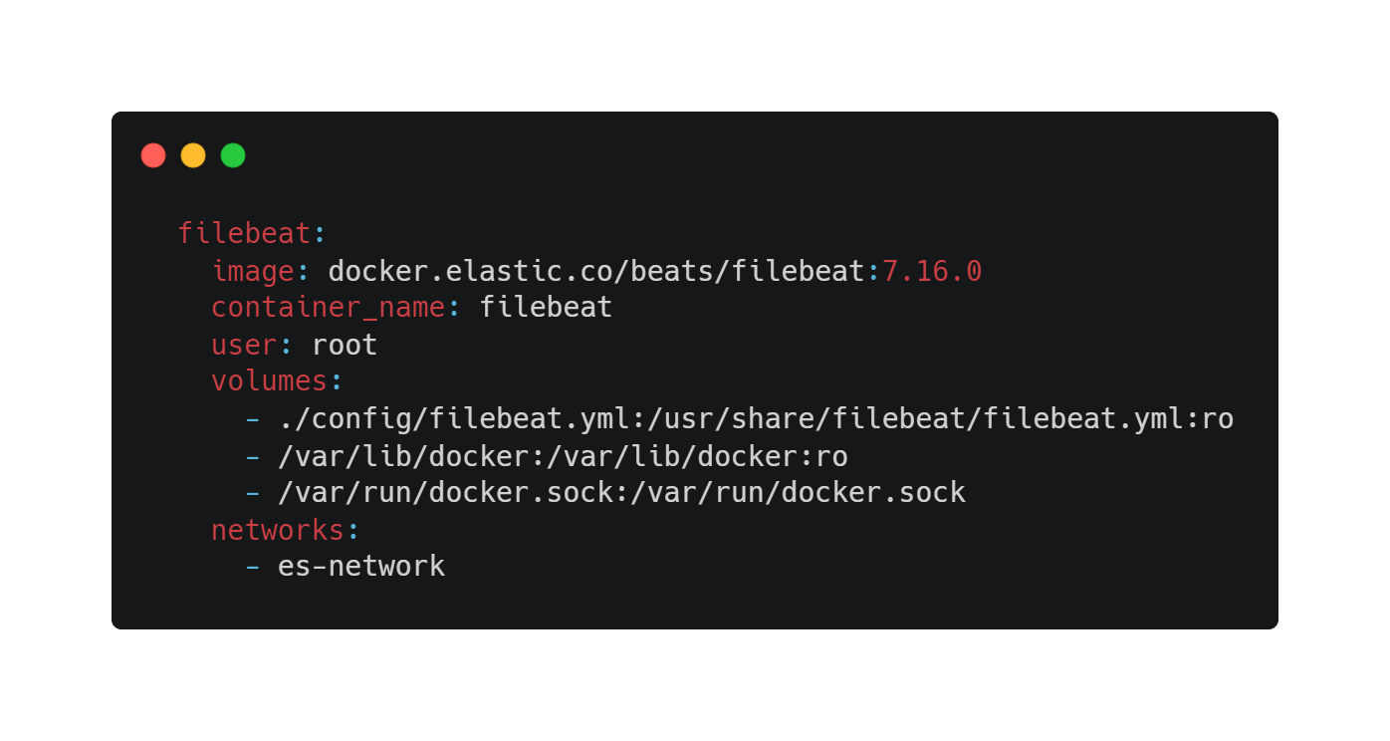
Les différents services
Filebeat

Slide 12
3
L’INTERFACE
ACCÈS À L’INTERFACE

Slide 13
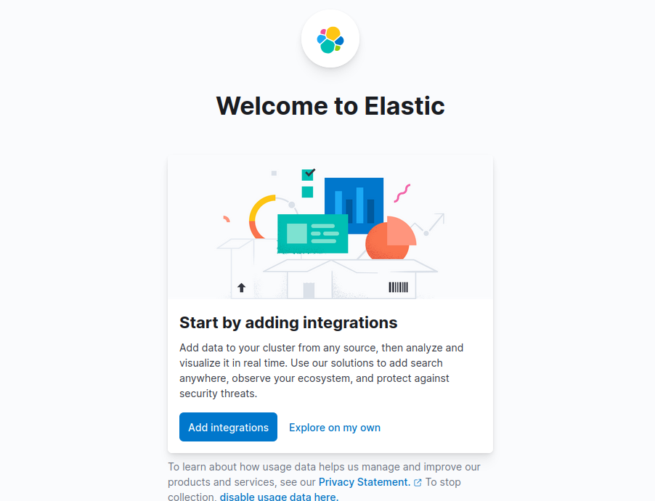
Accès à l’interface

Slide 14
4
LA VISUALISATION
ETUDES DES DONNÉES

Slide 15
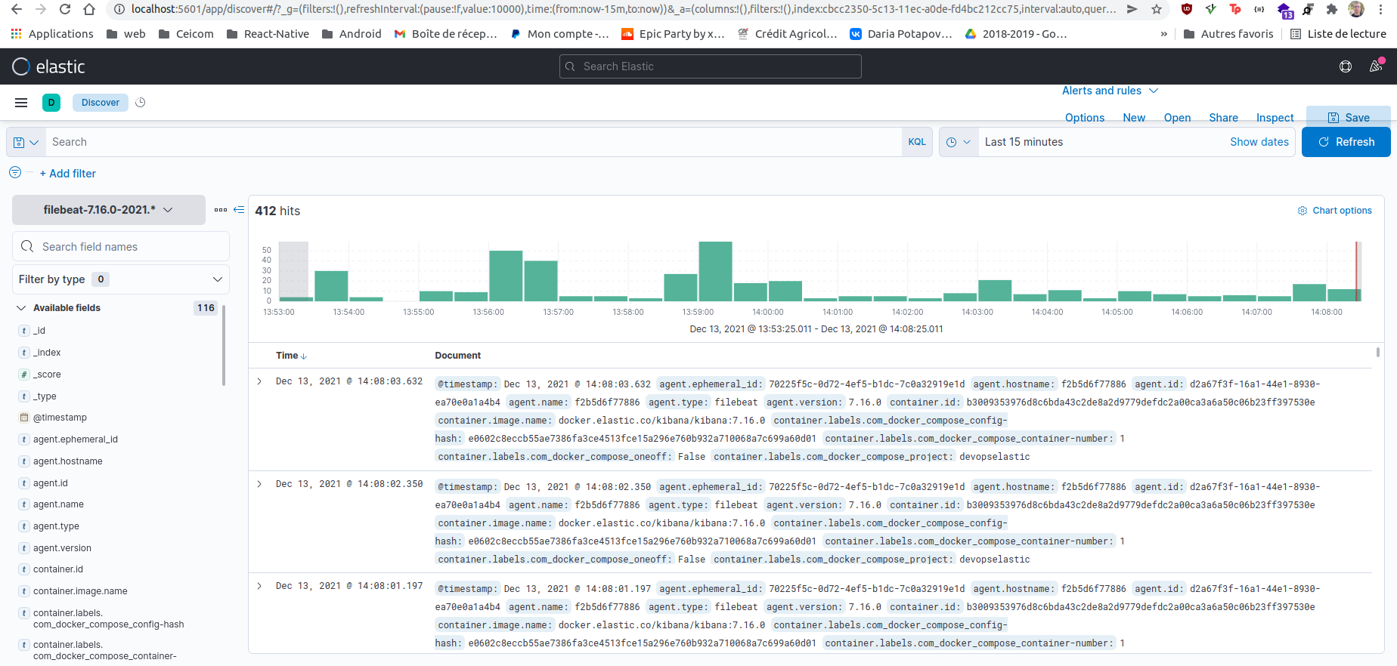
Etude des données

Slide 16

AINSI
La découverte de ElasticSearch et de ses modules Kibana et Filebeat est un véritable socle de connaissances pour une utilisation dans un contexte DevOps.
Conclusion
Notes:
Aujourd'hui en tant que développeur web, nous pouvons être amenée à travailler dans le DevOps et à débuguer nos propres applications. C'est pourquoi nous avons choisi ce projet mettant en place un suivi et une gestion des logs de notre application

